Slide 1
Курочка ряба

Slide 2
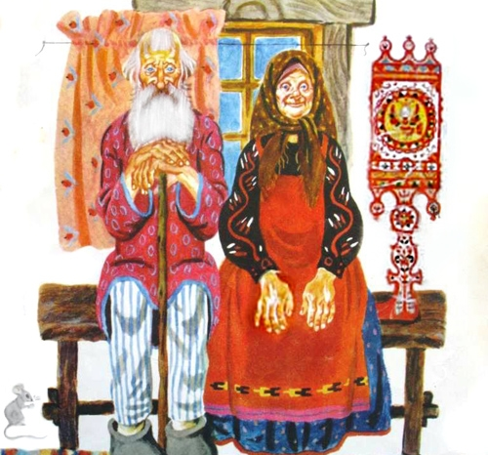
Жили-были дед да баба.

Slide 3
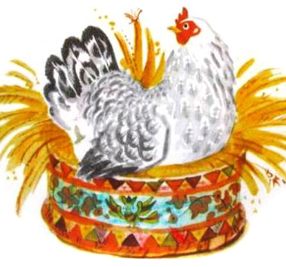
И была у них Курочка Ряба

Slide 4
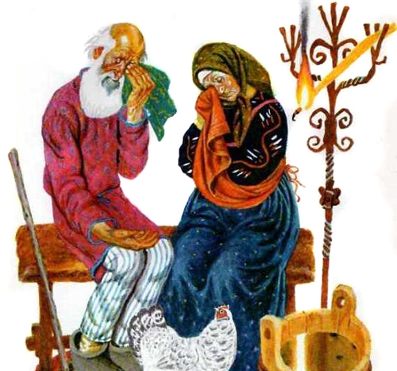
Снесла курочка яичко, да не простое — золотое.
Дед бил — не разбил.
Баба била — не разбила.

Slide 5
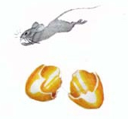
А мышка бежала, хвостиком махнула, яичко упало и разбилось. А Курочка Ряба говорит им:
— Не плачь, дед, не плачь, баба: снесу вам новое яичко не золотое, а простое!

Slide 6
Вот и сказки конец а кто слушал молодец!

